Slide 1

Universidad Autónoma del Estado de México
Facultad de Química
Programa Educativo de Ingeniero Químico
Ciencia, Tecnología y Sociedad
Desarrollo y evolución de la profesión
Programa Educativo Equivalente:
Química
Química Farmacéutica Biológica
Química en Alimentos
Carga Académica:
Teoría: 2 h
Práctica: 2 h
Profesora: Dra. Rosalva Leal Silva

Slide 2
La ciencia aplicada a la tecnología
“La creación dela tecnología y la ingeniería se encuentra en la profundidad de la naturaleza humana, que impulsa a l hombre a resolver problemas, pero a diferencia de otras especies, en forma eficaz e intencionada. En su evolución, el hombre resuelve problemas en orden decreciente especificidad, es decir, encuentra y resuelve problemas cada vez más específicos y de mayor complejidad, para encontrar soluciones con un sentido de mejora incesante y con una aspiración de perfección”
Ingeniero Enrique Aguilar Rodríguez

Slide 3
Presentación
La unidad de aprendizaje (UA) Ciencia Tecnología y Sociedad, está ubicada en el primer semestre del ciclo básico del programa educativo de la Licenciatura de Ingeniería Química, y promueve en el alumno el aprendizaje teórico y filosófico de su profesión, desarrollando capacidades intelectuales indispensables para su ejercicio profesional y aportándole herramientas para analizar e interpretar críticamente el mundo social así como intervenir, decidir, cambiar y buscar elementos que permitan transformarlo. En el marco de la responsabilidad social, sustentabilidad, modelo de equidad de género, pensamiento crítico y buenas prácticas profesionales.

Slide 4
Propósito
Preparar, capacitar y formar a los alumnos con bases humanistas, científicas y tecnológicas mediante el reforzamiento de actitudes y valores; la adquisición de conocimientos como son: tópicos de la ingeniería química (fisicoquímica, reacciones químicas e ingeniería de procesos), principios de economía industrial y administración, así como el dominio del idioma inglés; y el desarrollo de habilidades cognitivas (análisis, síntesis, razonamiento matemático, creatividad) para que sean capaces de resolver problemas propios de la disciplina aplicando metodologías adecuadas, así como de generar y/u optimizar procesos y proyectos químicos, extractivos y de manufactura, que conlleven a buscar el desarrollo sustentable de su entorno, con responsabilidad social.

Slide 5
Guía de uso del material
Este material didáctico de apoyo sirve a los profesores que imparten la UA de Ciencia Tecnología y Sociedad para incidir en la reflexión del estudiante en las implicaciones del desarrollo de la Ciencia y Tecnología como ingredientes fundamentales en el avance económico de cualquier nación.
La tecnología y su desarrollo están fuertemente ligados a los objetivos culturales, a las decisiones, las percepciones personales y compras tecnológicas: comprando lo que a veces ni siquiera se necesita, los prejuicios de la ciencia que se desvincula del desarrollo tecnológico, por lo que es necesario que el futuro profesional del área química vea la ciencia de mano de la tecnología y su impacto en el desarrollo de una sociedad carente de perspectivas futuras.
Considerando en todo momento que la tecnología que no apunta a lo social es estéril, así que los avances tecnológicos deben contribuir a resolver los principales problemas como son: el medio ambiente, agua, medicina y salud, la desnutrición, la insalubridad, la pobreza y la desigualdad. Restaurar el equilibrio entre la vida urbana y rural; tal vez la mayor tarea que enfrenta el hombre de hoy.
La tecnología debe contribuir a promover valores humanos y sociales en lugar de destruirlos, el ambiente es uno de estos valores.
Cuenta con 55 diapositivas.
A que unidades corresponde a la Unidad 2.

Slide 6
Unidad 2. “Contexto del profesional de la Química”
2.1. Ilustrar el desarrollo y evolución de la profesión
2.2. Contrastar el contexto actual de la Química con los antecedentes revisados
2.3. Diagramar las principales características del profesional socialmente responsable
2.4. Compartir el Código de Ética Profesional
2.5. Analizar problemas propios de la profesión

Slide 7
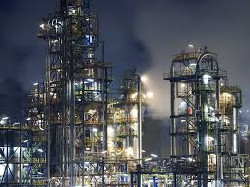
INGENIERÍA QUÍMICA
La concepción original de la Ingeniería Química tuvo lugar en Inglaterra, pero ésta se desarrolló fundamentalmente en los Estados Unidos.

Slide 8
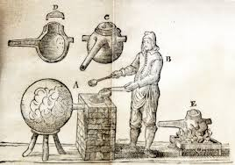
27 DE OCTUBRE DE 1625
JOHANN RUDOLF GLAUBER
Era un alquimista alemán que algunos historiadores lo consideran el primer Ingeniero Químico. Su gran contribución es que descubrió el sulfato de sodio en el año de 1625

Slide 9
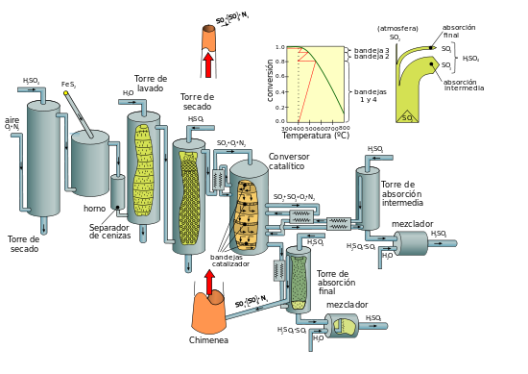
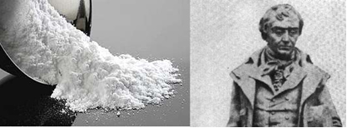
1729-30
Producción de ácido sulfúrico y detergentes por LeBlanc

Slide 10
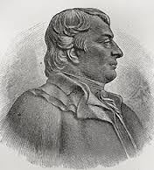
1791
NICOLAS LE BLANC
el primer gran hito de la industria química fue el descubrimiento del proceso de producción de carbonato de sodio.

Slide 11
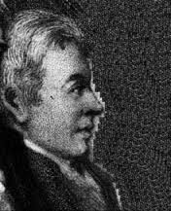
26 DE OCTUBRE DE 1800
EDWARD CHARLES HOWARD
Le llaman el primer Ingeniero Químico eminente. Entre sus logros están un trabajo para producir un explosivo a partir de mercurio y un método para refinar azúcar.

Slide 12
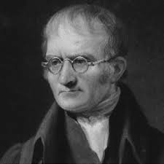
2 DE OCTUBRE DE 1805
JHON DALTON
Publico Anatomic Weights, permitiendo el balance de las ecuaciones químicas que son las bases de masa de la Ingeniería Química.

Slide 13
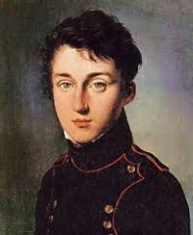
25 DE ENERO DE 1824
SADI CARNOT
El fisco francés, en su libro “on the motive power of fire” fue el primer estudio en termodinámica de reacciones de combustión en maquinas de vapor

Slide 14

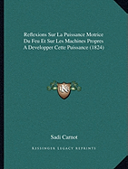
Libro de Sadi Carnot
Carnot publica Reflexions sur la Pussance Motrice du Feu, base de la termodinámica

Slide 15
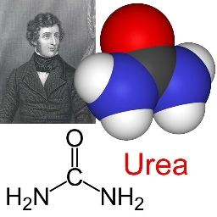
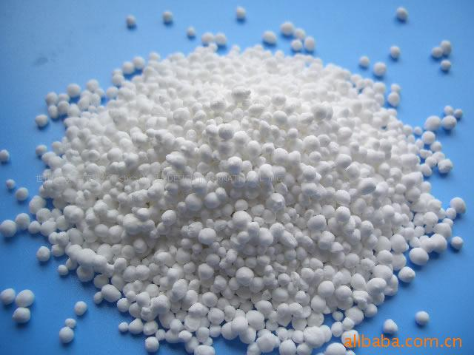
1828
Whöler sintetiza la úrea, primer compuesto orgánico artificial

Slide 16
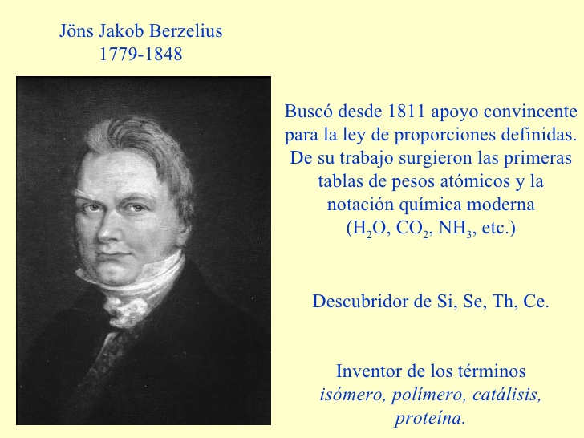
1835
Berzelius publica su Teoría general sobre Catálisis

Slide 17
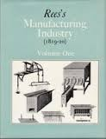
1839
Apareció por primera vez la frase “Ingeniero Químico” en el Dictionary of Arts, Manufacturing and Mines, para designar a un ingeniero que trabajaba con procesos químicos.

Slide 18
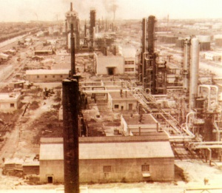
1850
Primera refinería de petróleo (1 barril)

Slide 19
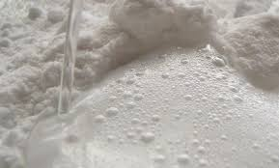

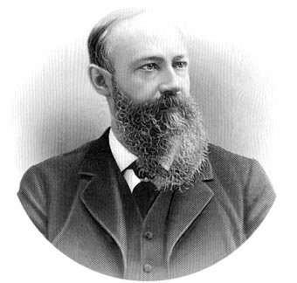

1863-66
Producción de bicarbonato de sodio (Solvay) y celuloide (Parkes).

Slide 20
Periodo del Petróleo y automóviles

Slide 21
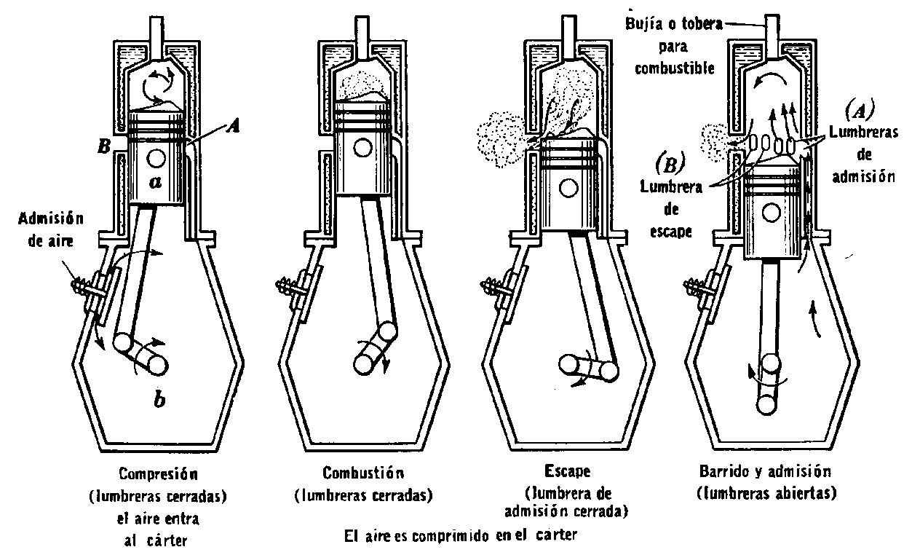
1867-87
Ciclo otto-motor a gasolina-Automóvil a 4 ruedas.

Slide 22
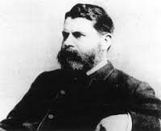
1880
GEORGE E. DAVIS
Intento fallido de fundar una Sociedad de Ingenieros Químicos , en Londres.

Slide 23
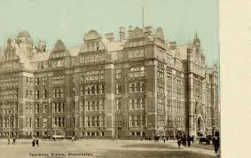
1887
DAVIS
no se rindió ante el fracaso y comenzó a dictar un curso de Ingeniería Química en su cátedra de la Manchester Technical School.
Este curso fue la primera carrera académica de Ingeniería Química en el mundo.

Slide 24
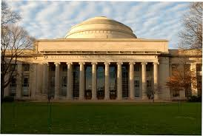
1888
ESTADOS UNIDOS
También aparecieron los primeros cursos de Ingeniería Química. Se empezó a enseñar como carrera de grado en el prestigioso Massachusetts Institute of Technology (MIT).
La fecha en que se abrió ese curso es reconocida oficialmente como el día de la fundación de la Ingeniería Química.
Aplicados a maquinas de combustible y automóviles en serie.

Slide 25
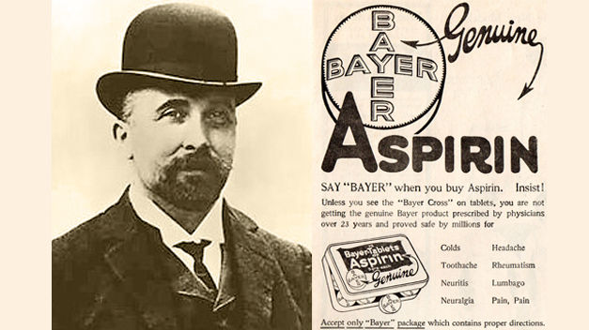
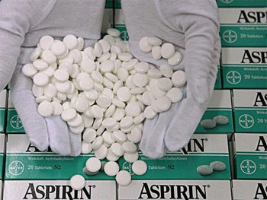
1899
Descubrimiento y producción de la aspirina

Slide 26
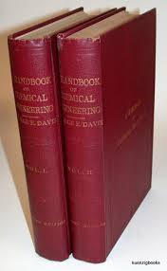
1901
El primer manual de Ingeniería Química, el cual se publicó en bajo el título "A Handbook of Chemical Engineering".

Slide 27
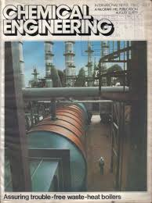
1902
Apareció la primera revista comercial de Ingeniería Química, la Chemical Engineering,

Slide 28

1908
ESTADOS UNIDOS
Se fundó el American Institute of Chemical Engineers (AIChE) la Institution of Chemical Engineers (1922)

Slide 29
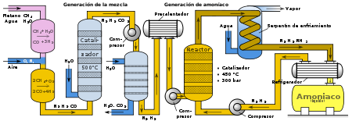


1908-10
Proceso Haber-Bosch (amoniaco)-Baquelita y Rayón

Slide 30
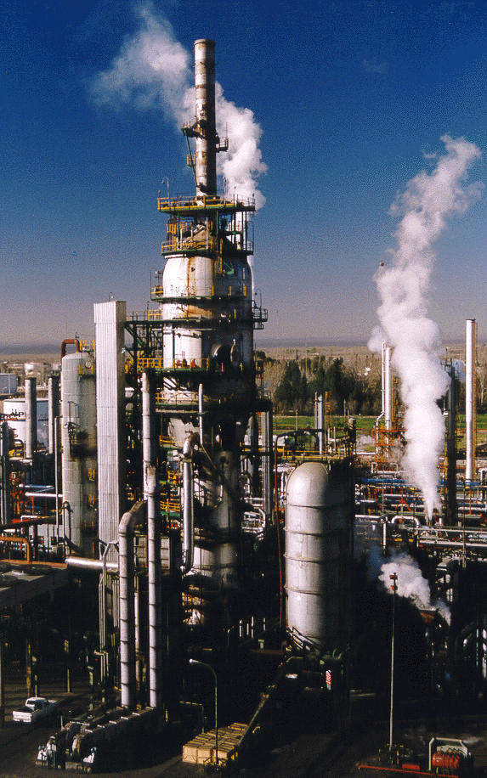
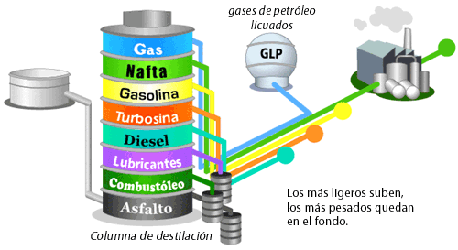
1913
Craqueo térmico del petróleo

Slide 31
1915
PRIMERA GUERRA MUNDIAL
La necesidad de trabajar con mayor eficiencia llevó a racionalizar las distintas operaciones de fabricación. De esta forma se creó un campo propicio para el nacimiento de la Ingeniería Química como disciplina. De los químicos con una inclinación por la ingeniería, y los ingenieros con gusto por la química, fueron apareciendo de facto los “ingenieros químicos”.

Slide 32
1915
WILLIAM WALKER Y ARTHUR LITTLE
Un vez que se estableció la Ingeniería Química como una nueva rama de estudio, el primer avance teórico significativo se trató del concepto de operaciones unitarias,
“cualquier proceso químico, cualquiera sea su escala, puede ser analizado como una serie coordinada de lo que podría ser denominado 'operaciones unitarias'”.

Slide 33

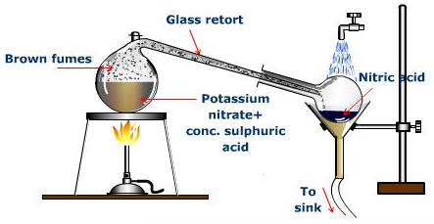
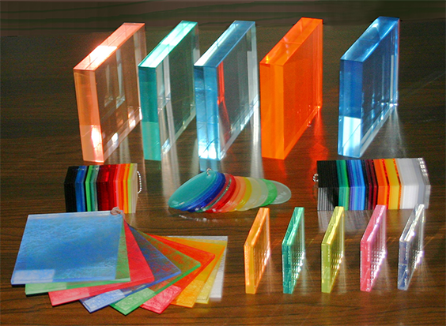
1917-20
Producción de ácido nítrico-amoniaco-poliestrireno y acrílicos

Slide 34

1922
INGLATERRA
Nace la Institution of Chemical Engineers

Slide 35

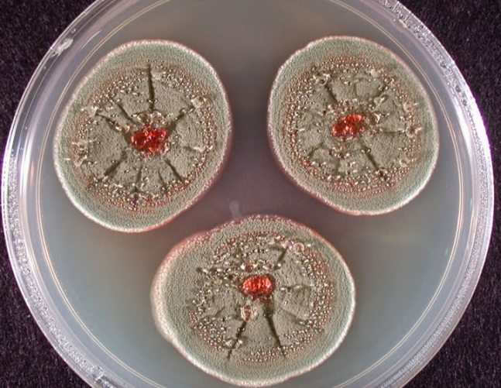

1922-29
Producción se insulina, vacuna anti tuberculosis y penicilina

Slide 36
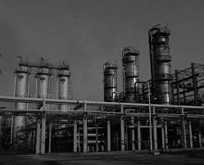
1925
AICHE
comenzó la acreditación de los Programas de Ingeniería Química

Slide 37
Periodo de la primera guerra mundial

Slide 38

1932
ABET
Programa de acreditación de carreras ingenieriles, instituido en el año 1932 y con el AIChE como uno de sus socios fundadores.

Slide 39
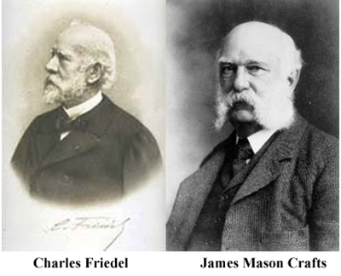

1940
Reformación Catalítica y Alquilación (Friedel Crafts) para gasolina de alto octano.
Primera llanta de hule sintético (SBR)

Slide 40

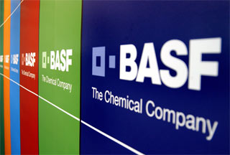
1943-45
Formación de BASF, Bayer y Hoescht a partir de L.G. Farben.
DDT y teflón.

Slide 41

1953
Detergentes sintéticos

Slide 42
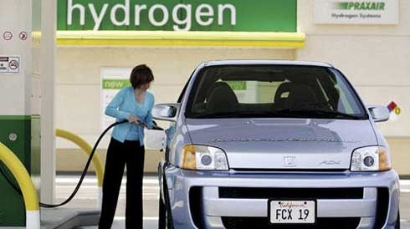
1959
Se inicua con la producción de hidrógeno a gran escala

Slide 43

1961
Se crea la pastilla anticonseptiva (talidomida)

Slide 44
Crisis del petróleo y movimientos ambientales

Slide 45

1970
Creación de la Evironmental Protection Agency (EPA) enEUA Clean Air Act y Clean Water Act.

Slide 46

1975-78
Convertidores catalíticos en autos, prohibición del cloroformo.
Inicia la producción de gasolina sin plomo, y fluorocarbones

Slide 47

1980
Se inician nuevos procesos para gasolina reformulada (oxigenados, alquilado, e isómeros)

Slide 48
Internet explosión demográfica globalización

Slide 49

1995
Surgen nuevos materiales y la nanotecnología

Slide 50

2003
Comienza a surgir la nueva tecnología automotriz
(híbridos)

Slide 51

2005
Surgen los biocombustibles como forma de evitar la contaminación ambiental.

Slide 52
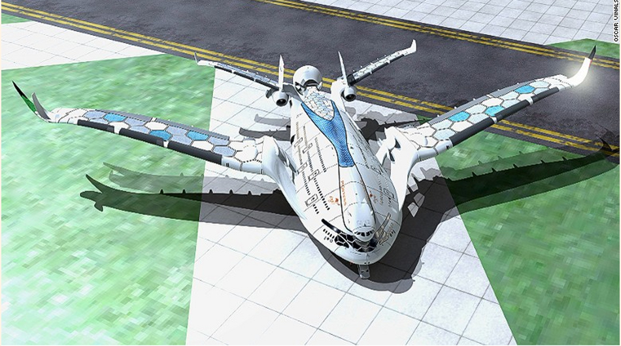
2008
Tendencia a cero emisiones y seguridad en instalaciones.

Slide 53
Movimientos hacia la Sustentabilidad Mundial y Regional

Slide 54
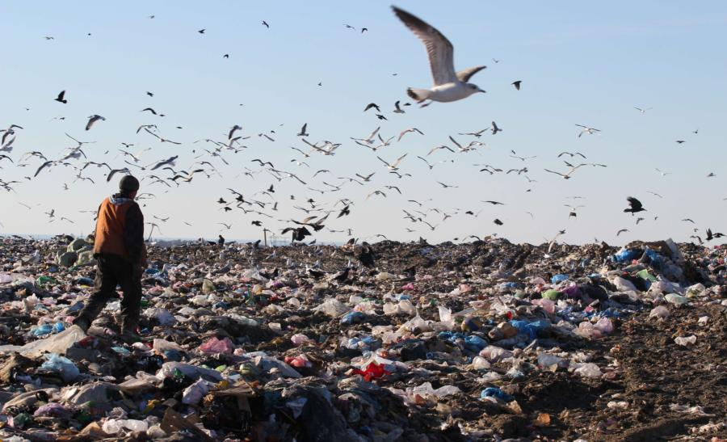
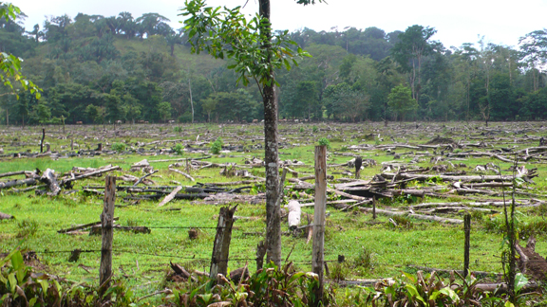




Slide 55
Bibliografía
Aguilar, E. (2013). Un atisbo al pasado, presente y futuro de la ingeniería Química. México: 2da Edición. Instituto Mexicano de ingenieros Químicos
Enríquez, J.(2004). Mientras el futuro te alcanza. Editorial Circulo Cultural Azteca
Garriz, Andoni.(1991). “Química en México: ayer hoy y mañana editorial. México: 1991. UNAM
Urbina, A. (1998) “Historia de la enseñanza de la Ingeniería Química” Primera edición Universidad Autónoma de Estado México.
http://www.escuelapedia.com/el-desarrollo-sostenible/

